Slide 1
Proyecto Final de Python
AHORCADO
Alberto Bernet Fernández

Slide 2
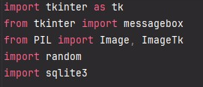

Importaciones necesarias en mi proyecto

Slide 3
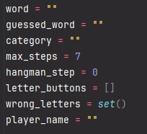
Declaración de variables usadas en el juego

Slide 4
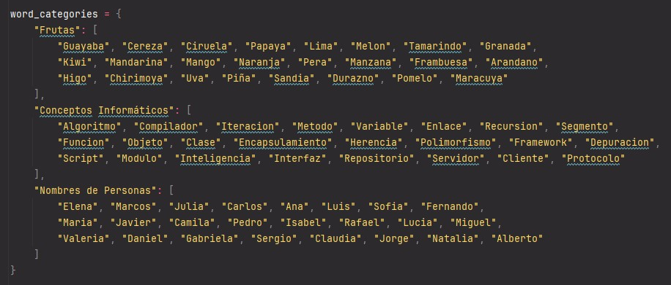
Creación de tres diccionarios, en función de
cada una de las categorías necesarias

Slide 5
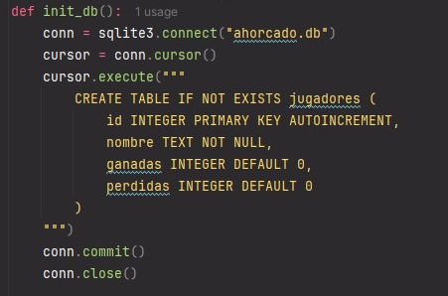
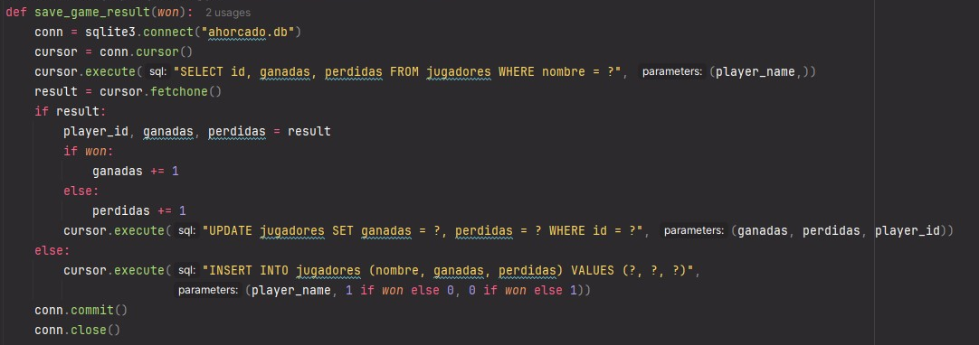
Funciones de inicialización de la bbdd y de
inserciones en la misma

Slide 6
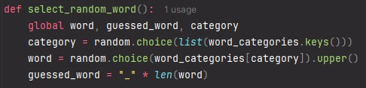
Función que elige, de forma aleatoria, una palabra de entre los 3 diccionarios. La palabra seleccionada, se convierte en mayúsculas y se almacena en una variable “secreta”, escrita con guiones bajos

Slide 7
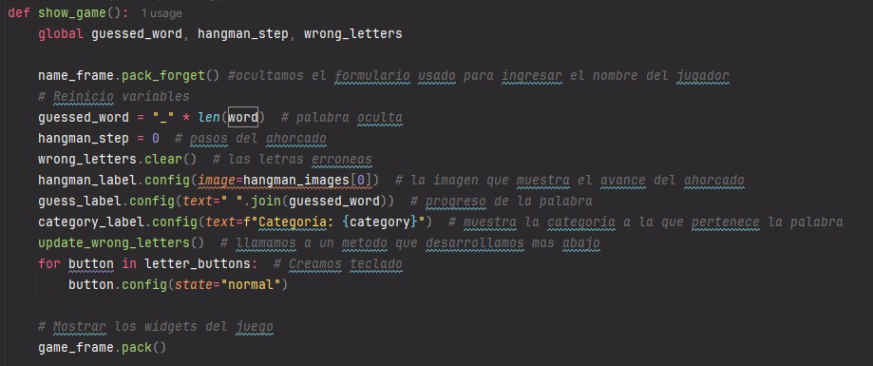
Este método prepara y muestra la interfaz, y lo reinicia todo antes de la nueva partida

Slide 8
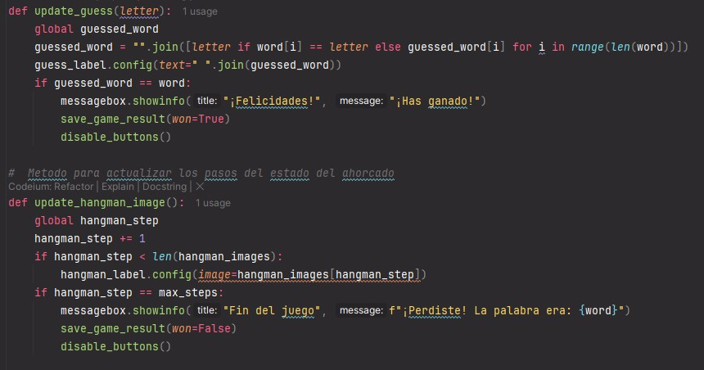
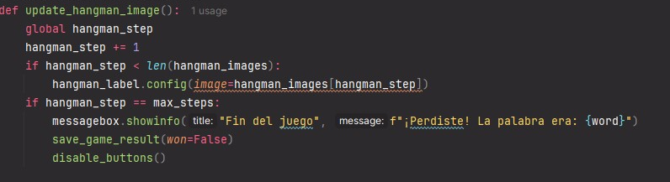
Métodos de victoria y derrota. El método de derrota, realmente es el mismo que actualiza las imágenes del ahorcado

Slide 9

Método adicional para
desactivar los botones del teclado
Método que actualiza la etiqueta con las letras introducidas incorrectas

Slide 10
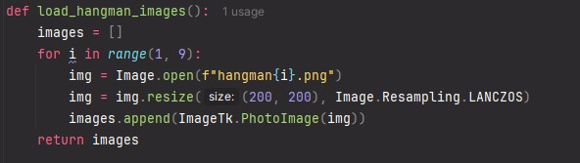
Con este método podremos cargar las imágenes del ahorcado en nuestro proyecto, iterando sobre cada una de ellas

Slide 11
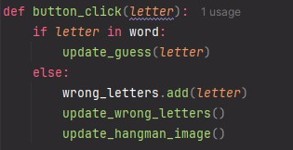
Manejo del clic. Si la letra es correcta, se actualiza. Si es incorrecta, se añade a la etiqueta de fallos y se actualiza la imagen del ahorcado

Slide 12

Llamadas a init_db y la selección de palabra aleatoria, para marcar así una configuración inicial de juego

Slide 13
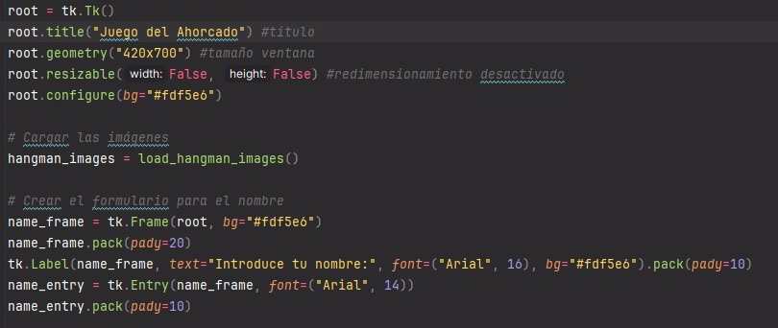
Creación de la ventana principal, carga de imágenes y formulario de introducción de nombre

Slide 14
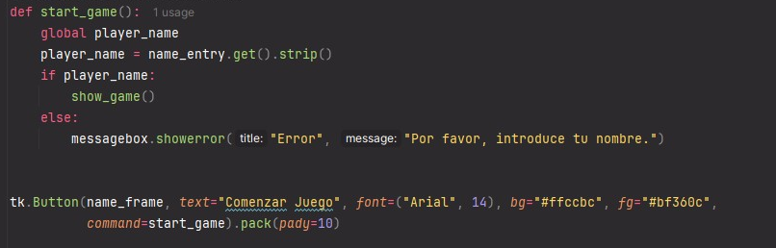
Gestionamos el inicio del juego, para comprobar que el usuario ha introducido su nombre, y creamos el botón de inicio

Slide 15
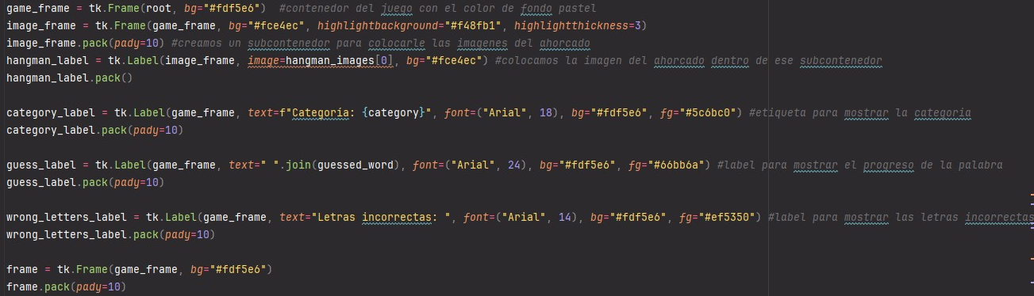
Creamos el contendor del juego, con un subcontenedor para las imágenes, una etiqueta de categoría, otra para el progreso de la palabra y por último, la que muestra las palabras incorrectas

Slide 16
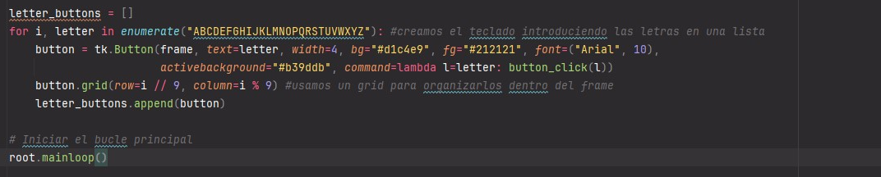
Creamos el teclado que será usado en el programa, mediante una lista de letras en botones, ordenadas en un grid

Slide 17
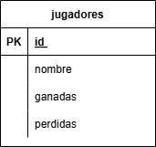
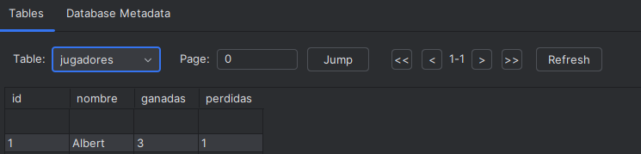
BBDD

